Slide 2
ÍNDICE
4 – Levantamento Geológico e de Potencial Mineral de Novas Fronteiras Projeto Geologia e Metalogenia da Porção Oeste de Goiás
14 – Projeto Materiais de Construção Civil na Região Metropolitana de Goiânia
16 – REDE HIDROMETEOROLÓGICA
NACIONAL - (RHN)
6 – Atlas Aerogeofísico do Estado de Goiás
8 – Avaliação do Potencial de Agrominerais no Estado de Goiás
18 – Rede Integrada de Monitoramento das Águas Subterrâneas (RIMAS)
10 – Geologia e Potencial Mineral do Sudeste de Goiás
20 – Sistema de Informações de Águas Subterrâneas (SIAGAS)
12 – Avaliação do Potencial de Grafita no Brasil - Goiás
22 – Projeto Disponibilidade Hídrica do Brasil
Carta Hidrogeológica da Região Metropolitana de Goiânia

Slide 3
ÍNDICE
24 – Cartografia de Risco Geológico
34 – Litoteca Regional de Goiânia
26 – Cartas de Suscetibilidade a Movimentos Gravitacionais de Massa e Inundação
28 – Diagnóstico da População em Áreas de Risco Geológico
30 – Mapeamento da Geodiversidade do estado de Goiás e do Distrito Federal
32 – Programa SGB Educa

Slide 4
Levantamento Geológico e de Potencial Mineral de Novas Fronteiras Projeto Geologia e Metalogenia da Porção Oeste de Goiás
Promove o mapeamento geológico de regiões e avaliação dos recursos minerais presentes na área para identificar localidades com potencial geológico para aproveitamento de recursos minerais.
Os resultados contribuem para o avanço do conhecimento geológico e para o entendimento da potencialidade mineral.
Diretoria de Geologia e Recursos Minerais

Slide 5
Benefícios:
Atualização e refinação do conhecimento geológico do Oeste do estado de Goiás, com identificação do potencial da região para hospedar depósitos de ouro, níquel, diamante, vermiculita, rochas ornamentais, fosfato, elementos terras raras (ETR).
A partir desse projeto, as informações geológicas ampliaram a atratividade para a pesquisa mineral e elevaram a região para um maior status no setor mineral. Desse modo, impulsionam o desenvolvimento socioeconômico regional.
Públicos beneficiados:
Comunidade técnico-científica
Empresas do setor mineral
Gestores públicos
Sociedade em geral
População da região: 817,5 mil pessoas (IBGE)
SAIBA MAIS
Diretoria de Geologia e Recursos Minerais

Slide 6
Atlas Aerogeofísico do Estado de Goiás
A publicação reúne dados de projetos aerogeofísicos realizados no estado com técnicas de magnetometria, gamaespectrometria e gravimetria, com todas as informações relevantes e pertinentes.
Com base nos levantamentos, é possível desvendar a terceira dimensão dos dados geológicos, ou seja, ter informações em profundidade sobre corpos, estruturas e depósitos minerais.
Diretoria de Geologia e Recursos Minerais

Slide 7
Benefícios:
Incremento do conhecimento geocientífico de um dos principais estados mineradores do país.
Impulsiona a identificação de novas áreas potenciais para a ocorrência de depósitos metalogenéticos, ou expansão das áreas mineradas atuais.
Contribui para futuros projetos de mapeamento geológico básico, estudos de feições estruturais geológicas e investigações multidisciplinares.
Públicos beneficiados:
Governos estaduais e municipais
Empresas de mineração
Consultores nas áreas de mineração e análise ambiental
Comunidade técnico-científica
População do estado: 7,2 milhões de pessoas (IBGE)
SAIBA MAIS
Diretoria de Geologia e Recursos Minerais

Slide 8
Avaliação do Potencial de Agrominerais no Estado de Goiás
O objetivo é apresentar um inventário com os melhores alvos prospectivos para emprego em remineralização e correção de solos em função da disponibilidade, composição química e mineralógica.
Por meio dos estudos, se busca rochas que podem ser fontes alternativas para uso na agricultura e que permitam a diminuição de custos e/ou melhoria na qualidade do solo/colheitas.
Diretoria de Geologia e Recursos Minerais

Slide 9
Benefícios:
Propõe alternativas viáveis e ambientalmente sustentáveis para a dependência do país em relação a insumos agrícolas.
A população é beneficiada por meio da redução das barragens de rejeito no estado, pela disponibilização de remineralizadores e pela possiblidade de geração de emprego e renda vinculado à comercialização desse bem mineral.
Públicos Beneficiados:
Governos estaduais e municipais
Empresas de mineração
Consultores nas áreas de mineração e análise ambiental
Comunidade técnico-científica
População do estado: 7,2 milhões de pessoas (IBGE)
SAIBA MAIS
Diretoria de Geologia e Recursos Minerais

Slide 10
Geologia e Potencial Mineral do Sudeste de Goiás
Promove o mapeamento geológico de regiões e avaliação dos recursos minerais presentes na área para identificar localidades com potencial geológico para aproveitamento de recursos minerais.
Os resultados contribuem para o avanço do conhecimento geológico e para o entendimento da potencialidade mineral.
Diretoria de Geologia e Recursos Minerais

Slide 11
Benefícios:
Propõe refinar o conhecimento geológico, com identificação de áreas potenciais para hospedar depósitos de cobre, chumbo, zinco, ouro, estanho e fosfato. Trata-se de uma região com elevada riqueza mineral, com forte atuação da agropecuária.
Públicos beneficiados:
Governos estaduais e municipais
Empresas de mineração
Consultores nas áreas de mineração e análise ambiental
Comunidade técnico-científica
População do estado: 7,2 milhões de pessoas (IBGE)
Nesse sentido, também serão identificadas unidades com potencial para prover insumos agrícolas e industriais necessários à melhor qualidade de vida da população.
Diretoria de Geologia e Recursos Minerais

Slide 12
Avaliação do Potencial de Grafita no Brasil - Goiás
i
O objetivo do projeto é estabelecer áreas potenciais para mineralizações de grafita por meio de mapa de potencial mineral. Além disso, espera-se fazer a caracterização tecnológica dos diferentes minérios de grafita encontrados na área, através de análises mineralógicas, químicas e granulométricas.
Diretoria de Geologia e Recursos Minerais

Slide 13
Benefícios:
A grafita é um dos minerais portadores de futuro. Aumentar o conhecimento geocientífico sobre esse aelemento no estado permitirá o estimulo ao investimento nessas regiões, contribuindo para desenvolvimento econômico dessas áreas.
O projeto caracterizará depósitos conhecidos e estimulará a indústria de tecnologia ao indicar fontes de insumos. A expectativa é atrair investimentos para o setor e incentivar a criação de emprego e renda para a população.
Públicos beneficiados:
Setor mineral
Indústria de tecnologia
Governos estaduais e municipais
Consultores nas áreas de mineração e análise ambiental
Comunidade técnico-científica
População na área abrangida pelo projeto: 117 mil pessoas (IBGE)
Diretoria de Geologia e Recursos Minerais

Slide 14
Projeto Materiais de Construção Civil na Região Metropolitana de Goiânia
Identifica e caracteriza os depósitos de bens minerais fundamentais para a indústria de construção civil, nas proximidades da região metropolitana de Goiânia, além de indicar áreas potenciais.
O projeto forneceu panorama detalhado dos depósitos de calcário, areia, brita, argila nas proximidades da área mais populosa do estado de Goiás.
Diretoria de Geologia e Recursos Minerais

Slide 15
Benefícios:
O levantamento estimulará a redução de custos para a indústria da construção civil ao fornecer um guia para planejamento urbano.
Desse modo, fomentará a criação de novos empregos, além de gerar subsídios para zoneamento ecológico-econômico da região.
SAIBA MAIS
Públicos beneficiados:
Setor mineral
Indústria de tecnologia
Governos estaduais e municipais
Consultores nas áreas de mineração e análise ambiental
Comunidade técnico-científica
População na área abrangida pelo projeto: 2,6 milhões de pessoas (IBGE)
Diretoria de Geologia e Recursos Minerais

Slide 16
REDE HIDROMETEOROLÓGICA
NACIONAL - (RHN)
i
A RHN monitora os principais rios do país. É coordenada pela Agência Nacional de Águas e Saneamento Básico (ANA) e operada, em grande parte, pelo SGB.
A Rede conta com cerca de 4.700 estações de monitoramento em diversos estados.
Do total de estações, 1.900 monitoram parâmetros relacionados aos rios, com a coleta de dados sobre os níveis, vazões, qualidade da água e transporte de sedimentos. Outras 2.800 estações coletam dados pluviométricos, monitorando o volume de chuvas.
Diretoria de Hidrologia e Gestão Territorial

Slide 17
SAIBA MAIS
Benefícios:
Públicos beneficiados:
É fundamental para a gestão dos recursos hídricos. A partir das informações geradas sobre a vazão e chuvas, é possível avaliar a disponibilidade hídrica das principais bacias hidrográficas do estado.
As informações também são aplicadas em estudos sobre disponibilidade hídrica. De modo a atender, diversos projetos e diferentes segmentos da sociedade.
Órgãos gestores de recursos hídricos
Empresas
Profissionais dos setores da agricultura e indústria
Comunidade técnico-científica
População do estado: 7,2 milhões de pessoas (IBGE)

Slide 18
Rede Integrada de Monitoramento das Águas Subterrâneas (RIMAS)
i
O principal objetivo é o conhecimento mais detalhado a respeito dos níveis e qualidade da água nos principais aquíferos do Brasil.
Por meio da RIMAS, o SGB promove uma série de atividades sistemáticas e de caráter continuado, que vão desde a seleção dos aquíferos e das regiões monitoradas, passando pelas locações e pelos estudos diagnósticos para perfuração dos poços, até a implantação e operação das estações de monitoramento e coleta.
6 poços estão cadastrados no estado de Goiás
Diretoria de Hidrologia e Gestão Territorial

Slide 19
Benefícios:
Gera informações quantitativas e qualitativas importantes para a gestão dos recursos hídricos subterrâneos.
Permite avaliar os impactos das atividades antrópicas e alterações climáticas nos sistemas aquíferos.
Os resultados do monitoramento também propiciam, a médio e longo prazo, a identificação de impactos às águas subterrâneas em decorrência da explotação ou das formas de uso e ocupação dos terrenos e da estimativa de disponibilidade do recurso hídrico subterrâneo.
Públicos beneficiados:
Órgãos gestores de recursos hídricos
Setores que necessitam da água para abastecimento público, geração de energia, agricultura etc.
Comunidade técnico-científica
População em geral
SAIBA MAIS
Diretoria de Hidrologia e Gestão Territorial

Slide 20
Sistema de Informações de Águas Subterrâneas (SIAGAS)
É uma base nacional de dados de poços, permanentemente atualizada, com módulos capazes de realizar consultas, pesquisas e extração e geração de relatórios.
A plataforma é mantida pelo SGB a partir do mapeamento e pesquisa hidrogeológica em todo o país.
Diretoria de Hidrologia e Gestão Territorial

Slide 21
Benefícios:
Públicos beneficiados:
Órgãos gestores de recursos hídricos
Setores que necessitam da água para abastecimento público, geração de energia, agricultura etc.
Comunidade técnico-científica
População do estado: 7,2 milhões de pessoas (IBGE)
Os dados do SIAGAS podem ser usados em estudos e projetos de aproveitamento de recursos hídricos subterrâneos e concessão de outorga pelo órgão gestor estadual.
SAIBA MAIS

Slide 22
Projeto Disponibilidade Hídrica do Brasil
Carta Hidrogeológica da Região Metropolitana de Goiânia
Identificação dos locais com maior potencial produtivo para a água subterrânea. Além disso, os cartogramas de apoio trazem informações sobre distribuição espacial dos poços tubulares identificados e estimativa de volumes explotados.
Também estão disponíveis informações sobre planimetria, tipos de solos, geologia e outros que contribuem para um melhor entendimento da área.
Diretoria de Hidrologia e Gestão Territorial

Slide 23
Benefícios:
Auxiliar os órgãos gestores nas tomadas de decisões, assim como no gerenciamento dos recursos hídricos.
Públicos beneficiados:
Órgãos gestores de recursos hídricos
Perfuradores
Usuários de água
Comunidade técnico-científica
População da área abrangida pelo projeto: 2,6 milhões de pessoas (IBGE)
SAIBA MAIS
Nascente do Rio Bom Jesus, Mimoso de Goiás
Diretoria de Hidrologia e Gestão Territorial

Slide 24
Cartografia de Risco Geológico
Consiste na identificação e caracterização das porções do território municipal sujeitas a perdas ou danos por eventos adversos de natureza geológica.
As cartografias são desenvolvidas em parceria com as defesas civis municipais, exclusivamente em regiões onde há edificações com permanência humana e cartografam áreas de risco alto e muito alto.
O estudo é elaborado em consonância com as diretrizes e objetivos estabelecidos pela Política Nacional de Proteção e Defesa Civil (Lei nº 12.608/2012).
Diretoria de Hidrologia e Gestão Territorial

Slide 25
Benefícios:
27 municípios mapeados no estado de Goiás
As informações geradas pelo SGB subsidiam a tomada de decisões assertivas relacionadas às políticas de ordenamento territorial e prevenção de desastres, contribuindo para salvar vidas.
Públicos beneficiados:
Defesas civis estaduais e municipais
Prefeituras
Populações em áreas de risco
Demais órgãos federais, estaduais e municipais, responsáveis pelo monitoramento e alerta de desastres
SAIBA MAIS
Diretoria de Hidrologia e Gestão Territorial

Slide 26
Cartas de Suscetibilidade a Movimentos Gravitacionais de Massa e Inundação
São documentos cartográficos que representam a possibilidade de ocorrência de movimentos gravitacionais de massa (deslizamentos e corridas de massa) e processos hidrológicos (inundações e enxurradas) em toda a extensão do município.
A elaboração das Cartas é prevista no Plano Nacional de Gestão de Riscos e Resposta a Desastres Naturais.
Diretoria de Hidrologia e Gestão Territorial

Slide 27
SAIBA MAIS
Benefícios:
Públicos Beneficiados:
02 municípios mapeados no estado de Goiás
Defesas civis, estaduais e municipais
Prefeituras
Populações em áreas de risco
Demais órgãos responsáveis pelo monitoramento e alerta de desastres
População estimada: 2,1 milhões de pessoas
As cartas geram conhecimento importante para o planejamento do uso e ocupação do solo, controle da expansão urbana, avaliação de cenários potenciais de riscos e, ainda, no âmbito regional, auxiliam na elaboração de zoneamentos ecológico-econômicos.
Diretoria de Hidrologia e Gestão Territorial

Slide 28
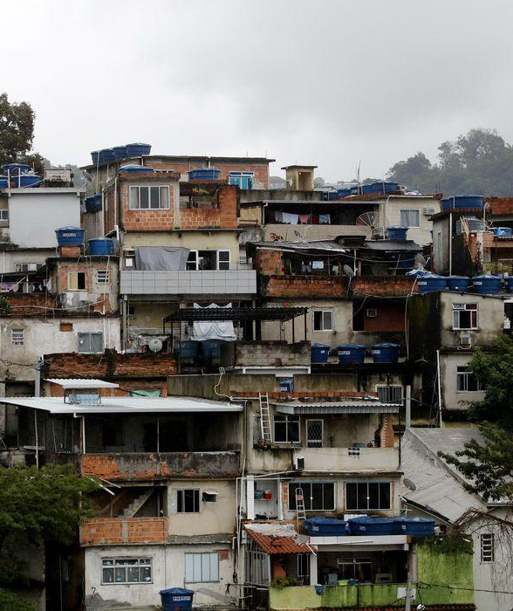
Diagnóstico da População em Áreas de Risco Geológico
Os estudos apresentam um panorama socioeconômico das pessoas residentes nas áreas de risco geológico mapeadas pelo SGB.
A análise é realizada considerando a interseção tripla entre os setores censitários provenientes do Censo Demográfico de 2010, área urbana e áreas de risco geológico.
A partir deste cruzamento de dados, foram calculadas constantes de proporcionalidade, que possibilitaram a avaliação de 17 variáveis censitárias, as quais refletem as características da população exposta aos riscos geológicos.
Diretoria de Hidrologia e Gestão Territorial

Slide 29
Benefícios:
1
município contemplado: Anápolis
Contribui com as políticas públicas voltadas à prevenção e resposta a desastres.
Embasa as ações dos órgãos de fiscalização voltadas à inibição da expansão das áreas de risco.
Auxilia na definição de critérios para disponibilização de recursos públicos destinados ao financiamento de intervenções estruturais e não-estruturais destinadas à prevenção e resposta a desastres.
Públicos beneficiados:
Poder público
Entidades privadas
Pesquisadores
SAIBA MAIS
Diretoria de Hidrologia e Gestão Territorial

Slide 30
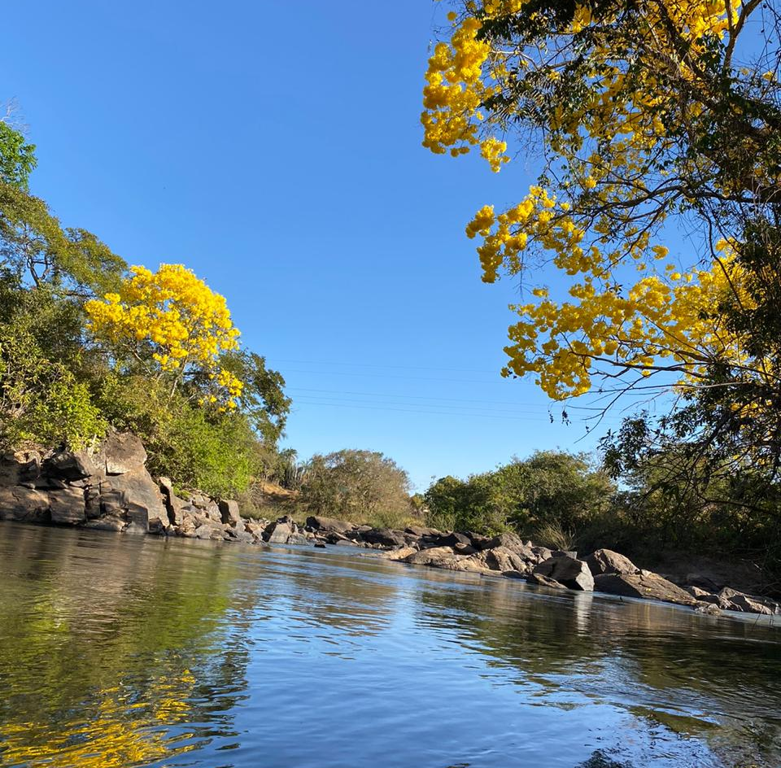
Mapeamento da Geodiversidade do estado de Goiás e do Distrito Federal
O documento reúne informações sobre os grandes geossistemas formadores do território e sobre processos geológicos que dão origem às paisagens, rochas, minerais, águas, fósseis e outros depósitos superficiais que propiciam o desenvolvimento da vida na terra.
No mapa, o SGB traduz o conhecimento geológico-científico para aplicação no uso adequado do território, notadamente nas áreas: construção civil, agricultura, gestão dos recursos minerais e geoturismo.
Diretoria de Hidrologia e Gestão Territorial

Slide 31
Benefícios:
Evidencia limitações e potencialidades do território.
Contribui para o desenvolvimento sustentável ao gerar informações importantes para planejar e subsidiar atividades econômicas produtivas, proteção ambiental, uso sustentável do solo e dos recursos hídricos .
Planos e políticas estaduais e federais embasadas em geociências impactam diretamente a população.
Públicos Beneficiados:
Governos estaduais e municipais
Empresas de mineração
Consultores nas áreas de mineração e análise ambiental
Comunidade técnico-científica
População do estado: 7,2 milhões de pessoas (IBGE)
SAIBA MAIS
Diretoria de Hidrologia e Gestão Territorial

Slide 32
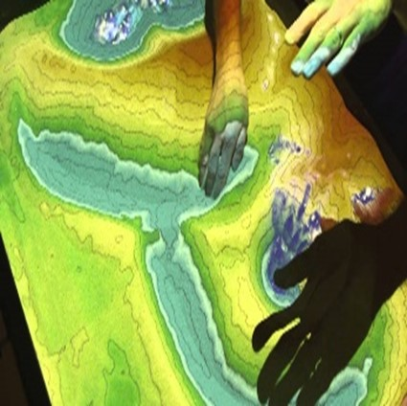
Programa SGB Educa
O programa é destinado à divulgação e popularização das geociências, através de visitas técnicas guiadas nas dependências da Unidade Regional ou apresentações e exposições externas nos locais solicitados.
Atividades Desenvolvidas:
Palestras e cursos em temas relacionados às geociências
Exposição de Minerais, Rochas e Fosseis
Interatividade com o uso da Sandbox
Oficinas de Réplicas de Fósseis
Visita Técnica Guiada
i
O objetivo do projeto é estabelecer áreas potenciais para mineralizações de grafita por meio de mapa de potencial mineral. Além disso, espera-se fazer a caracterização tecnológica dos diferentes minérios de grafita encontrados na área, através de análises mineralógicas, químicas e granulométricas.
Diretoria de Infraestrutura Geocientífica

Slide 33
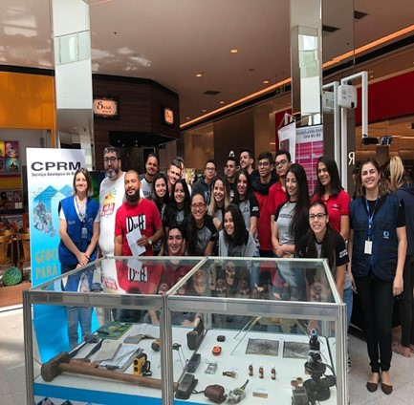
Benefícios:
Transforma as temáticas das geociências em uma linguagem clara e de fácil acesso à aqueles que não estão familiarizados com as temáticas geocientíficas. Além do mais o nome do SGB é divulgado e popularizado junto a sociedade.
Públicos Beneficiados:
Instituições de ensino públicas e privadas
Estudantes do ensino básico, fundamental, cursos técnicos e graduação e pós graduação;
i
O objetivo do projeto é estabelecer áreas potenciais para mineralizações de grafita por meio de mapa de potencial mineral. Além disso, espera-se fazer a caracterização tecnológica dos diferentes minérios de grafita encontrados na área, através de análises mineralógicas, químicas e granulométricas.
Diretoria de Infraestrutura Geocientífica

Slide 34
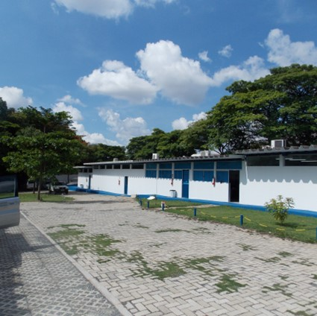
Litoteca Regional de Goiânia
A Litoteca Regional de Goiânia integra a Rede Nacional de Litotecas, uma infraestrutura técnico-científica que tem como objetivo o acondicionamento adequado do patrimônio geológico coletado e analisado durante a execução dos projeto realizados pelo SGB nos estados de Goiás, Mato Grosso e Tocantins, bem como, materiais geológicos oriundos de doações de outras instituições públicas ou privadas que atuam no setor de mineração.
Atividades Desenvolvidas:
Acondicionamento e Guarda de
Testemunhos de Sondagem
Amostras de Rochas
Alíquotas Geoquímicas
Lâminas Petrográficas
Amostras da Geologia Marinha
i
O objetivo do projeto é estabelecer áreas potenciais para mineralizações de grafita por meio de mapa de potencial mineral. Além disso, espera-se fazer a caracterização tecnológica dos diferentes minérios de grafita encontrados na área, através de análises mineralógicas, químicas e granulométricas.
Diretoria de Infraestrutura Geocientífica

Slide 35
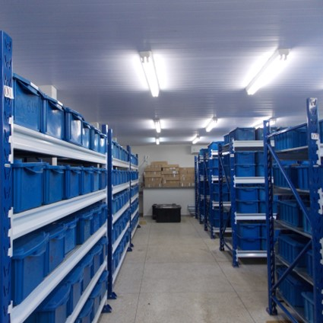
Benefícios:
As litotecas representam uma importante prova material do trabalho realizado pelo SGB em prol do desenvolvimento econômico e social do país, através do conhecimento da sua geodiversidade. A preservação desse material é uma demonstração de responsabilidade perante o povo brasileiro, que repassou esses recursos, bem como uma contribuição contínua ao conhecimento do nosso território, sendo, portanto, estratégica para a nossa soberania.
Públicos Beneficiados:
Usuários internos - colaboradores do SGB
Estudantes do ensino básico, fundamental, cursos técnicos e graduação e pós graduação;
Pesquisadores de Universidades;
Empresas privadas do setor de mineração;
Instituições públicas
i
O objetivo do projeto é estabelecer áreas potenciais para mineralizações de grafita por meio de mapa de potencial mineral. Além disso, espera-se fazer a caracterização tecnológica dos diferentes minérios de grafita encontrados na área, através de análises mineralógicas, químicas e granulométricas.
Diretoria de Infraestrutura Geocientífica

Slide 36
SUPERINTENDÊNCIA DE GOIÂNIA
SUREG/GO
+55 62 3240-1401
+55 62 3240-1402
sureg.go@sgb.gov.br
RUA 148, 485. – SETOR MARISTA
GOIÂNIA- GO – BRASIL
CEP: 74170-110
Clique no mapa para acessar

